Slide 1
هنر به مثابه ابزاری ارتباطی

Slide 2
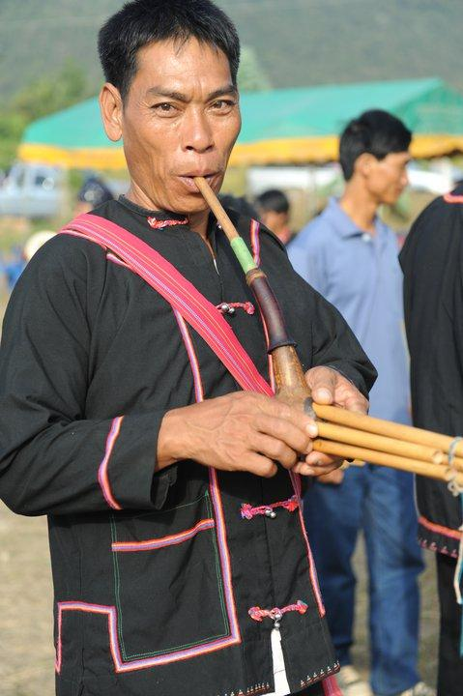
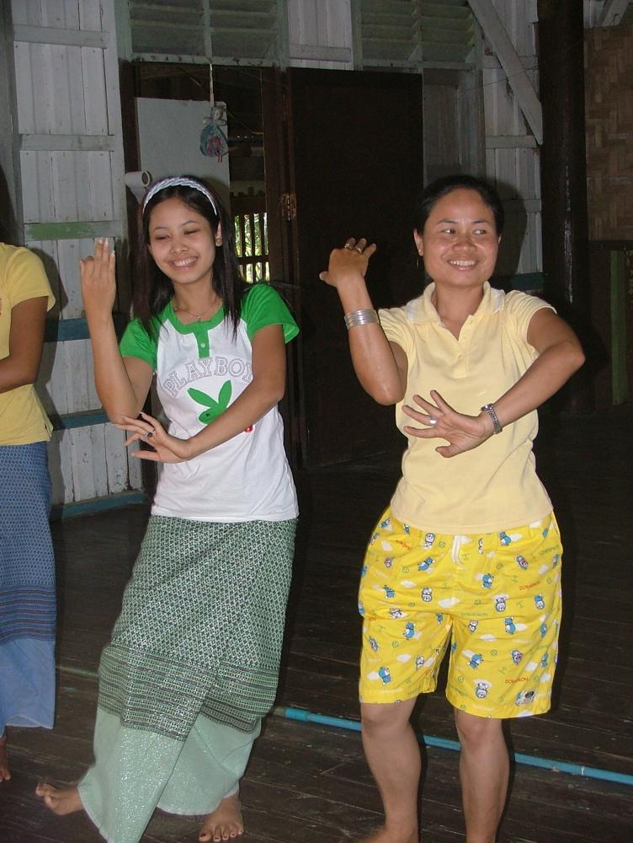
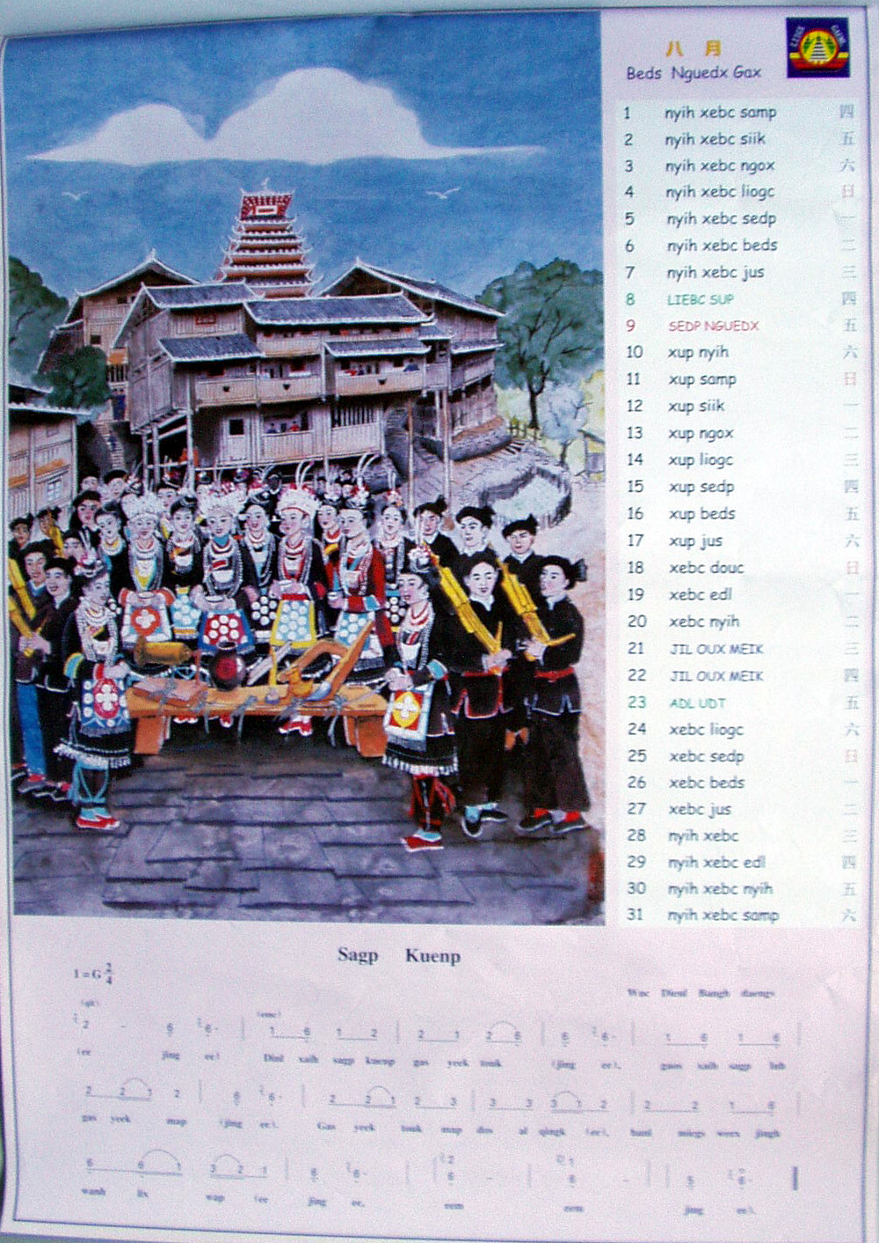
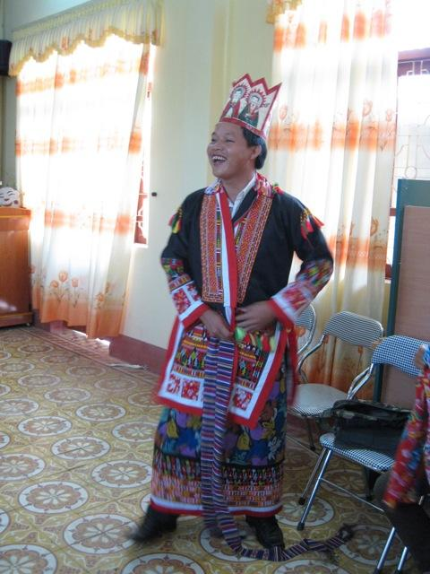
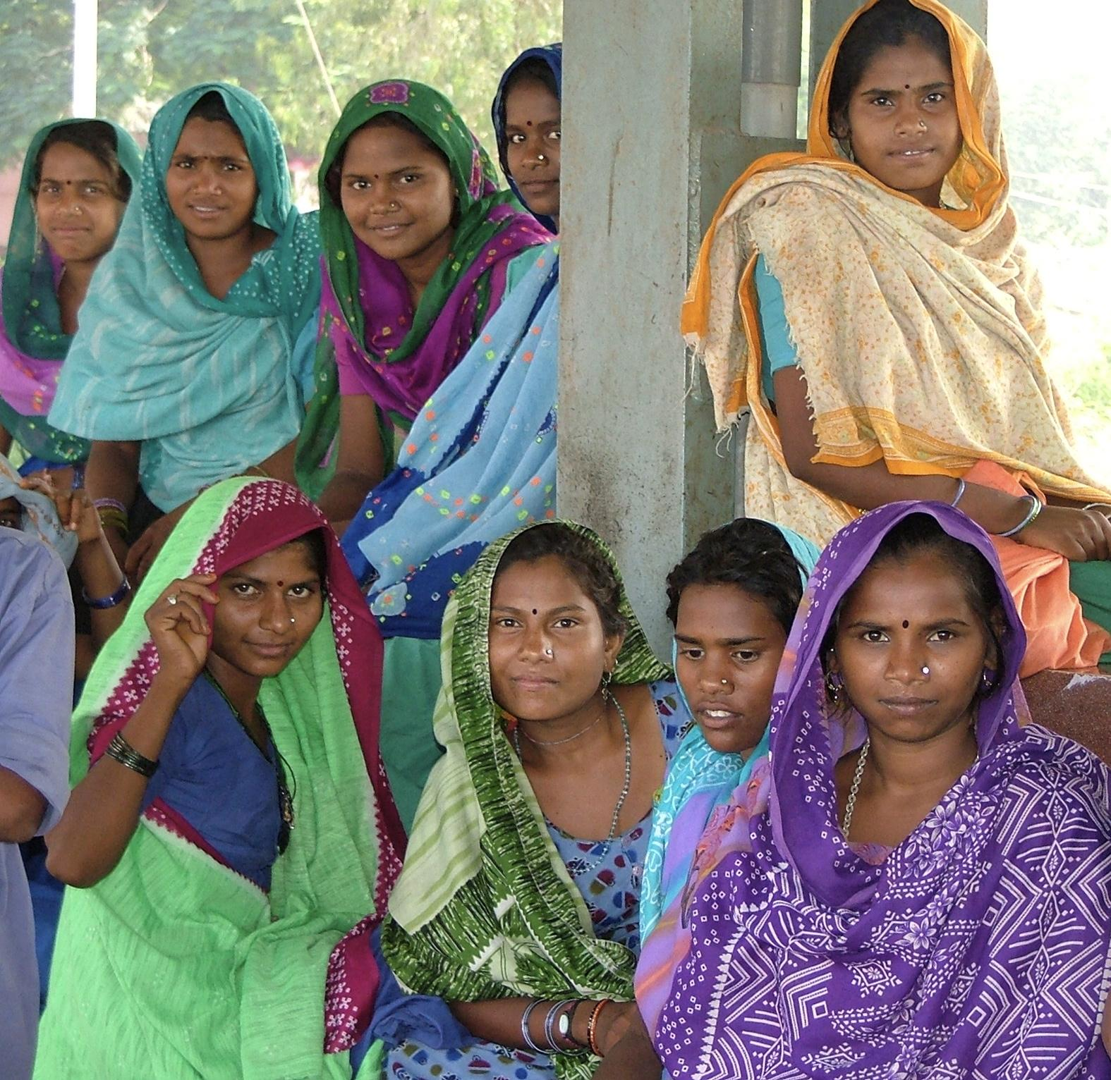
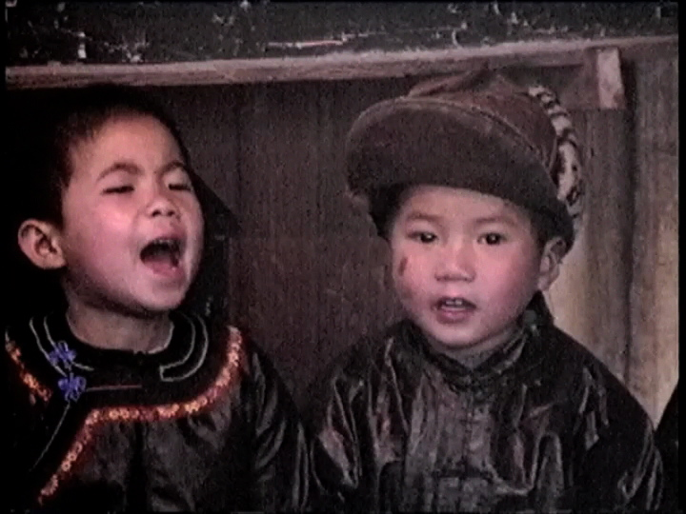
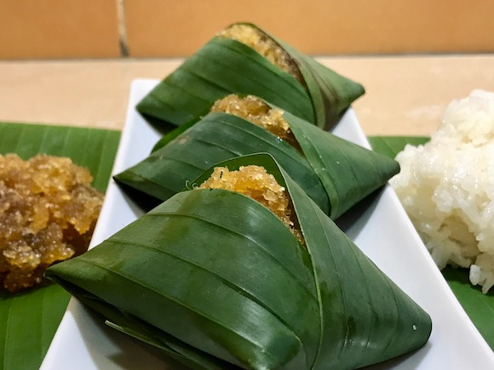
هنر قومی

Slide 3
ارتباطات قومی
Notes:
Structure/form
Levels of communication – phonemes, phonology, grammar, discourse

Slide 4
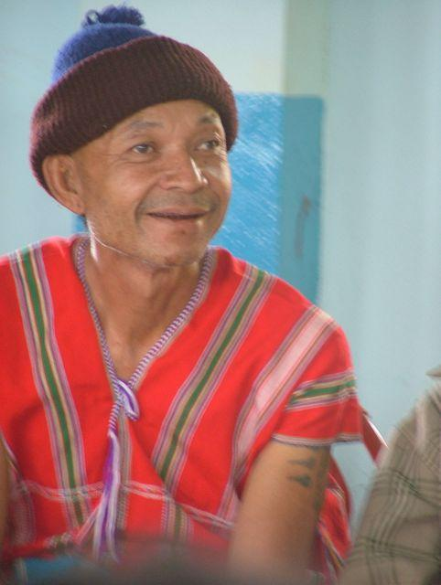
«هنر» ابزار نگهداری فرهنگ به شمار می‌رود.
هیچ کتابخانه‌ مشخصی برای یک «فرهنـگ» وجود ندارد که شامل کتاب‌هایی برای انتقال اطلاعات مربوط به آن فرهنگ باشد؛ با این وجود اطلاعات فرهنگی از طریق این اشکال نگهداری و منتقل می‌شوند:
ترانه‌ها
شعرها
رقص‌ها
نمایش‌ها
سایر اشکال هنری
Pwo Karen. Thailand
Photo by Mary Saurman

Slide 5
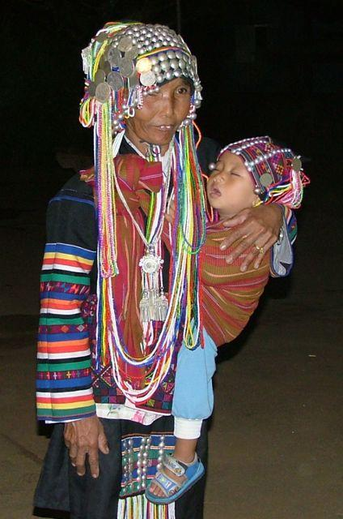
معنا
بیشتر فرهنگ‌های شفاهی قرن‌ها از طریق آهنگ‌ها، شعرها، رقص‌ها، نمایش‌ها و سایر اشکال هنری خود اطلاعاتی را انتقال می‌داده‌اند.
کتابخانه‌های که اطلاعاتی درباره فرهنگ‌های شفاهی به ما بدهد، در کار نیست؛ اما اطلاعات فرهنگی ارزشمند آن‌ها در اشکال هنری سنتی نگهداری می‌شود. آنها از طریق آواز، رقص، بازیگری و نقاشی اطلاعات مهم فرهنگی را از قبیل تاریخ، ارزش‌های اخلاقی، باورها، توصیه‌ها و امور دیگر از نسلی به نسل دیگر منتقل کرده‌اند
Akha. Thailand
Photo by Mary Saurman

Slide 6
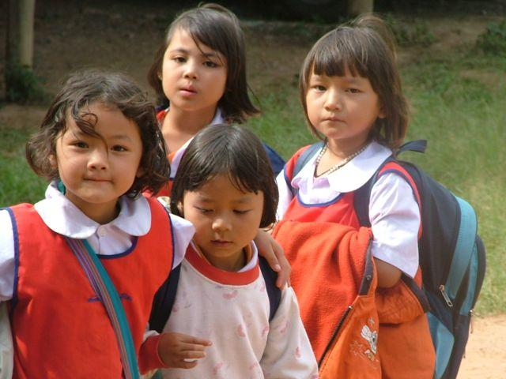
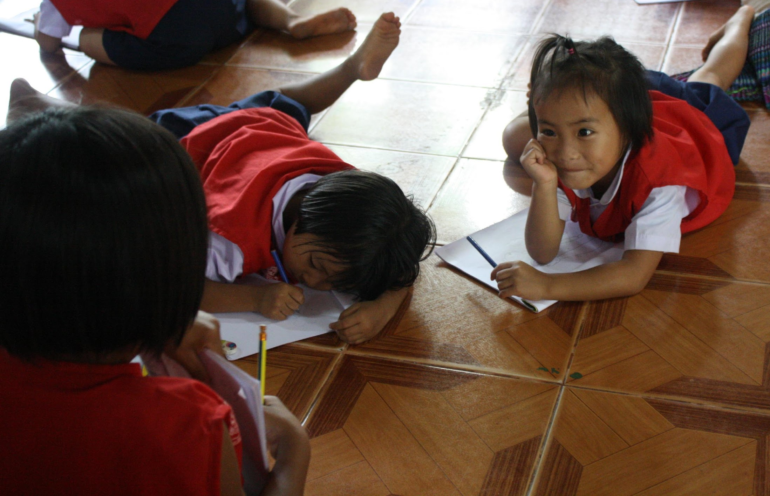
استفاده از هنر در آموزش و/ یا سوادآموزی
چگونگی
فواید
Notes:
How have you seen arts used in education and/or literacy?
What are some of the benefits of using arts in education and literacy?
Fun – a break….
Purpose - Teaching tool

Slide 7
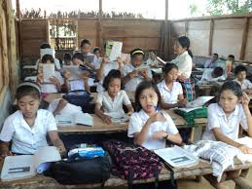
نقش هنر در فرایند یادگیری
Notes:
Karenni Alphabet

Slide 8
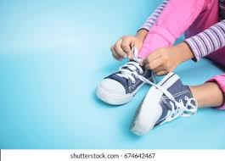
نقش هنر در فرایند یادگیری
Notes:
Shoe tying?
Karenni Alphabet
Visual example?

Slide 9
ابزارهای کشف هنر
صفحات ۵۱ و ۵۲ در کتابچه راهنما

Slide 10
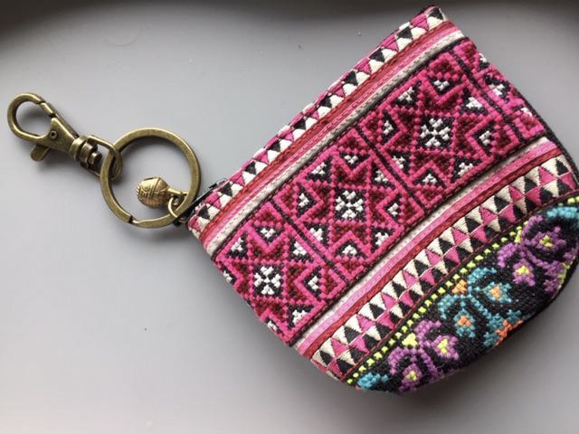
مشاهده کردن:
Notes:
Shoe tying?
Karenni Alphabet
Visual example?

Slide 11
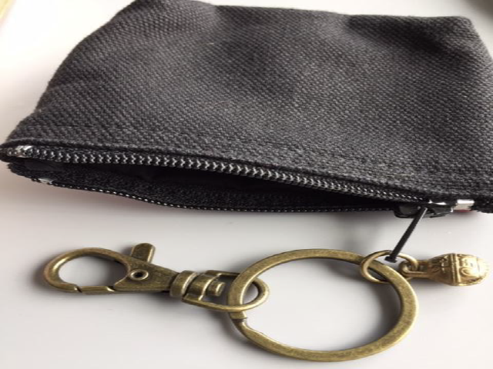
مشاهده کردن:
Notes:
Shoe tying?
Karenni Alphabet
Visual example?

Slide 12
از حدس زدن و فرضیه‌های پیشین به دور ماندن:
Notes:
Shoe tying?
Karenni Alphabet
Visual example?

Slide 13
فعالیت سه ستونی:
پرسش‌های مبتنی بر مشاهدات | احساسات شخصی (حدس‌ها/پیش‌فرض‌ها) | چه چیز مشاهده می‌کنید؟ (مشاهده عینی)

Slide 14
حالا نوبت شماست
یک پدیده را انتخاب کنید و این سه ستون را پر کنید.
پرسش‌های مبتنی بر مشاهدات . | احساسات شخصی (حدس‌ها/پیش‌فرض‌ها) | چه چیز مشاهده می‌کنید؟ (مشاهده عینی)
Notes:
پرسش‌های مبتنی بر مشاهدات

Slide 15
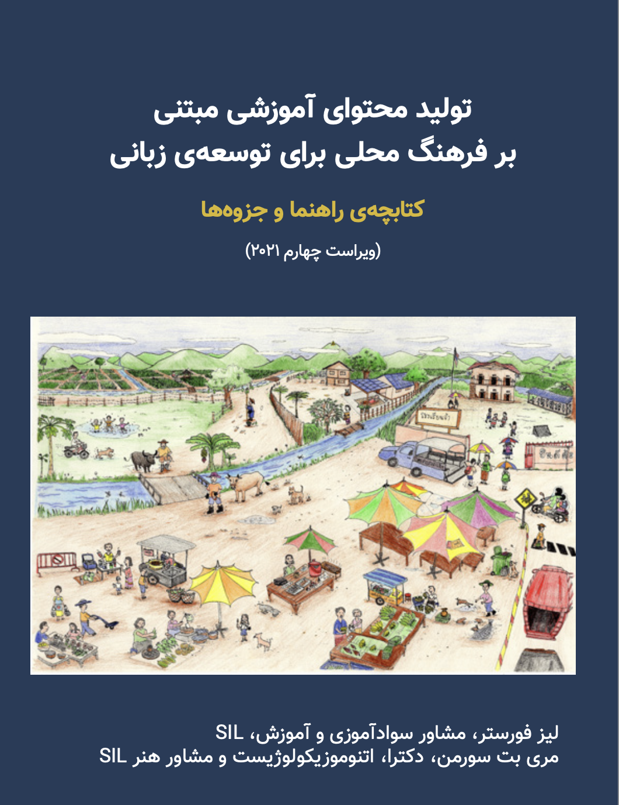
تهیه توصیه‌ها و جزوه‌های آموزشی مرتبط
با توسعه و پرورش زبانی از لحاظ فرهنگی
۲.۱. مقدمه‌ای بر هنرهای فرهنگی
(صفحات ۴۹ و ۵۰)
۲.۲. ابزارهای کشف هنر
(صفحات ۵۱ و ۵۲)

Slide 16
پژوهش هنری
Notes:
The White Hmong of Thailand are an example of a group who are making their own choices in regard to their cultural art forms and cultural wisdom and ways they can use these within their preschool education program. Previously, they were using borrowed art forms (songs, etc.) that had language distortion when Hmong words were placed awkwardly in Thai tunes. FAL has a joint project with the Thai Ministry of Education to develop a preschool program for the Hmong children.

Slide 17
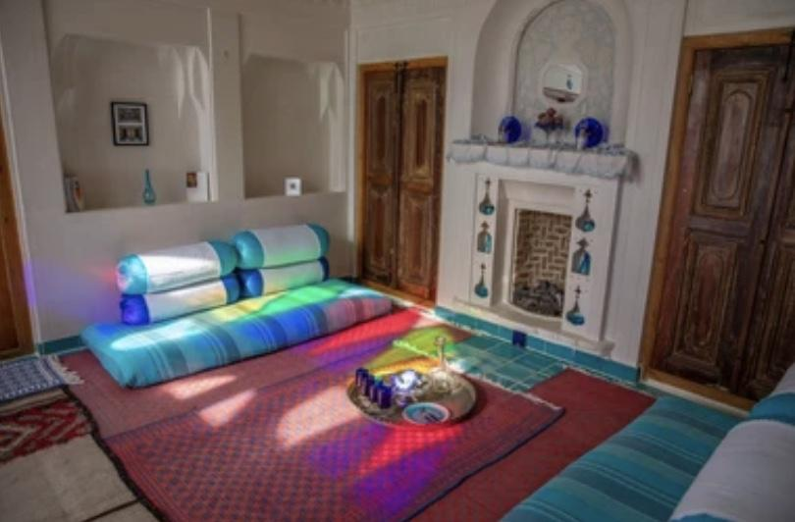
دو گونه از پژوهش هنری:
یک) مصاحبه‌های قوم‌شناسانه
دو) پرسش‌گری به صورت مستقیم

Slide 18
دو گونه از پژوهش هنری:
یک) مصاحبه‌های قوم‌شناسانه

Slide 19
دو گونه از پژوهش هنری:
دو) پرسش‌گری به صورت مستقیم

Slide 20
تهیه توصیه‌ها و جزوه‌های آموزشی مرتبط
با توسعه و پرورش زبانی از لحاظ فرهنگی
۲.۳. قالب‌های هنری فرهنگی انواع و اهداف (صفحه۵۳)
۲.۴. فرم‌های هنری فرهنگی:تحقیق و مستندسازی
(صفحه ۵۴)

Slide 21
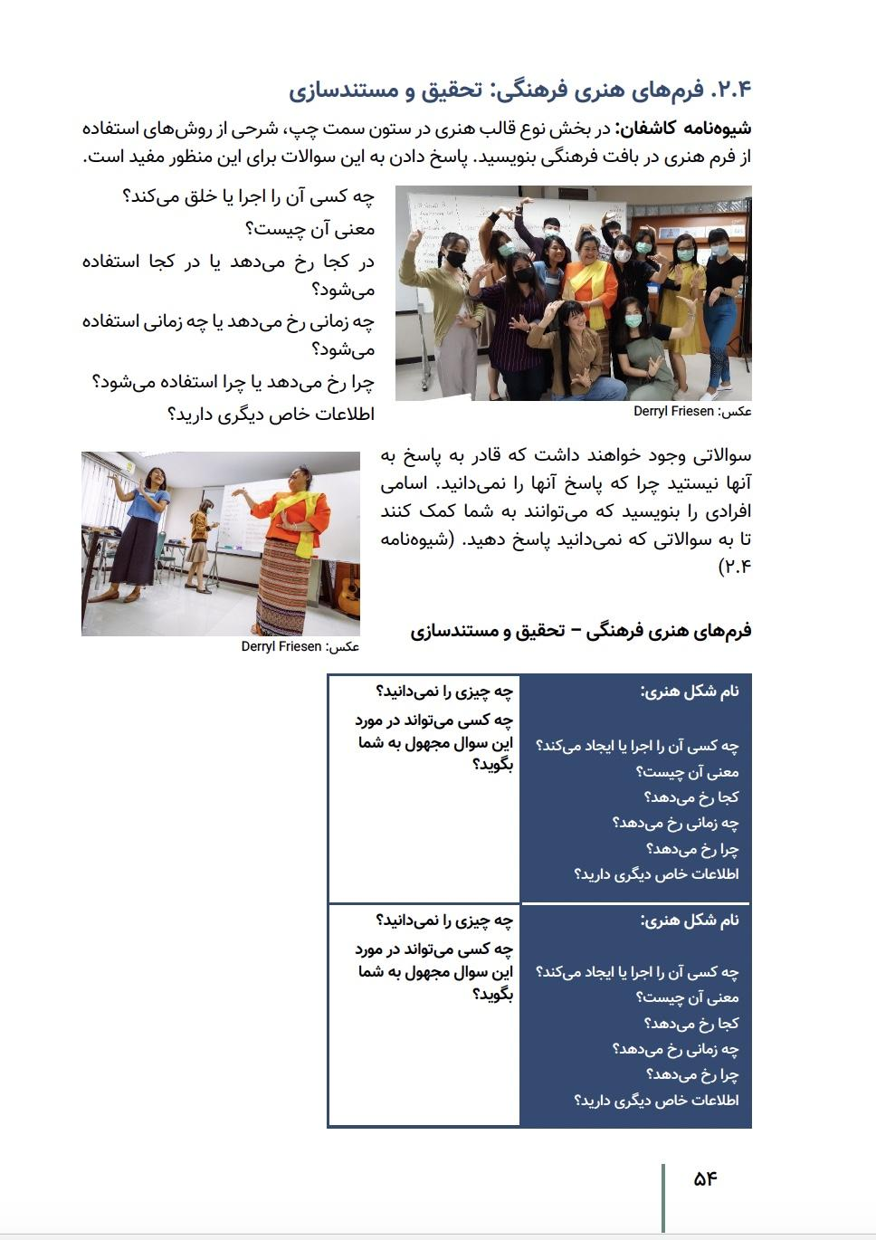
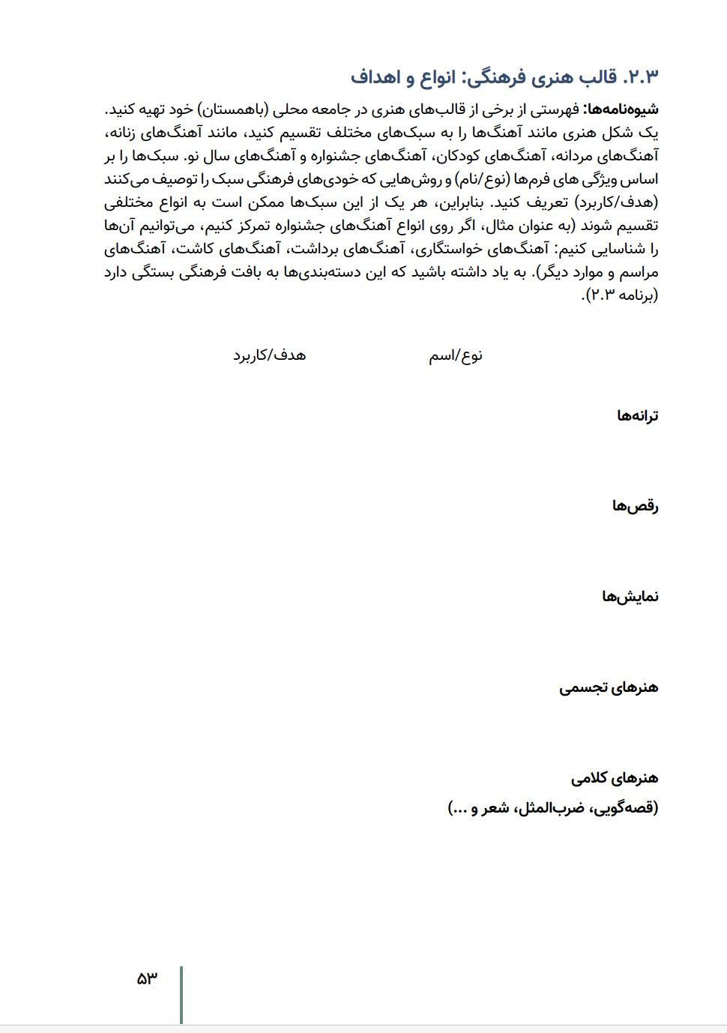

Slide 22
بحث گروهی:
  چگونه درباره فرهنگ گروه مخاطبان هدف خود پژوهش کرده‌اید؟
  چگونه می‌توانید این موضوع را بیشتر بررسی کنید؟

